Slide 1
опыт работы по теме: «Развитие речи дошкольников через ознакомление с устным народным творчеством»
воспитатель МДОУ
Детский сад № 18 «Тополек»
Сасина Елена Сергеевна

Slide 2
Актуальность:
Устное народное творчество — неоценимое богатство каждого народа, выработанный веками взгляд на жизнь, общество, природу, показатель его способностей и таланта. Через устное народное творчество ребёнок не только овладевает родным языком, но и, осваивая его красоту, лаконичность приобщается к культуре своего народа, получает первые впечатления о ней. Одним из действенных средств воспитания человека и его полноценного развития является устное народное творчество.
Ознакомление детей с устным народным творчеством и каждодневное использование его как в режимных моментах, так и в игровой деятельности развивает устную речь ребенка, его фантазию и воображение, влияет на духовное развитие, учит определенным нравственным нормам.
Возможность использования устного народного творчества в дошкольном учреждении для развития речи детей дошкольного возраста обусловлена спецификой содержания и форм произведений словесного творчества русского народа, характером знакомства с ними и речевым развитием дошкольников.
Дети хорошо воспринимают фольклорные произведения благодаря их мягкому юмору, ненавязчивому дидактизму и знакомым жизненным ситуациям.

Slide 3
Цель:
Создание необходимых условий в группе для обогащения словарного запаса детей на основе устного народного творчества; повышения компетентности родителей в обеспечении в речевом развитии детей. Формирование устной речи и навыков речевого общения с окружающими на основе овладения литературным языком своего народа.
Задачи:
Совершенствовать диалогическую и монологическую речь.
Воспитывать эстетические чувства при знакомстве с образцами устного народного творчества.
Формирование звуковой аналитико-синтетической активности как предпосылки обучения грамоте.
Развитие звуковой и интонационной культуры речи.

Slide 4
«Принципы»
взаимосвязи сенсорного, умственного и речевого развития
индивидуального подхода
обогащения мотивации речевой деятельности
коммуникативно-деятельностного подхода к развитию речи
организации воспитательного процесса
взаимосвязи работы над различными сторонами речи

Slide 5
Нормативно правовые документы:
1. Федеральный закон «Об образовании»;
2. Федеральный государственный образовательный стандарт дошкольного образования
3. Конвенция о защите прав ребенка

Slide 6
Этапы:
1 этап- организационно диагностический:
изучение литературы по теме опыта;
определение объекта и предмета;
формирование гипотезы и задач;
разработка плана по работе с детьми и родителями;
2 этап – практическая деятельность:
подбор диагностического инструментария;
создание психолого–педагогических и социальных условий;
накопление практического и теоретического материала;
подбор и разработка игр;
проведение НОД, игр в режиме дня;
3 этап - итоговый:
систематизация накопленного материала;
обобщение полученных данных, формирование выводов;
Проведение фольклорных развлечений , досугов.
отчёт на итоговом педсовете в май 2017 года.

Slide 7
Методы и приёмы
Словесный
Наглядный
Практический
-беседы;
-чтение стихотворений;
- отгадывание загадок;
-тесты.
-показ действий;
рассматривание плакатов, картинок иллюстраций, фото
-Т.С.О.
-выполнение практических заданий;
- рисование;
- аппликация;
- Игры драматизации

Slide 8
Формы работы с детьми:
видеопросмотры
Игры с правилами
Целевые прогулки,экскурсии
Беседы
Настольно – печатные игры
Чтение художественной литературы
Подвижные игры
Театрализованное представление
Развлечение,
досуги
Нетрадиционное рисование
Выставка рисунков
Практикум
Сюжетные и интегрированные занятия
Проектная деятельность
Моделирование

Slide 9
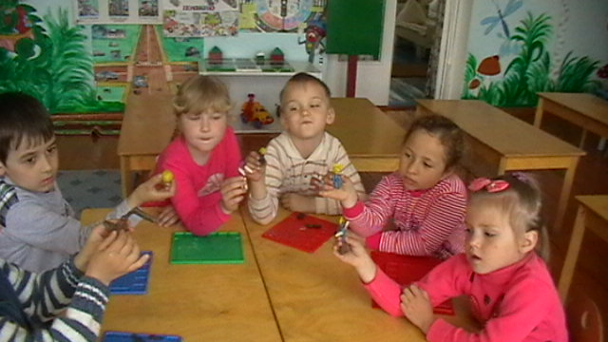
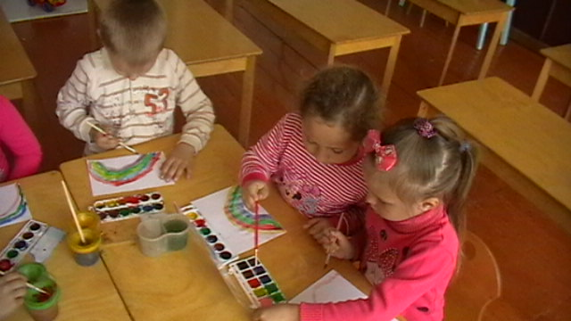
«Обучение с интересом»

Slide 10
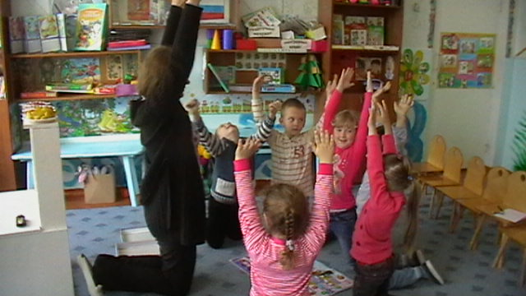
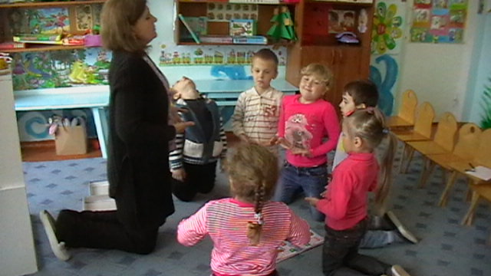
«Использование дыхательной гимнастики»

Slide 11
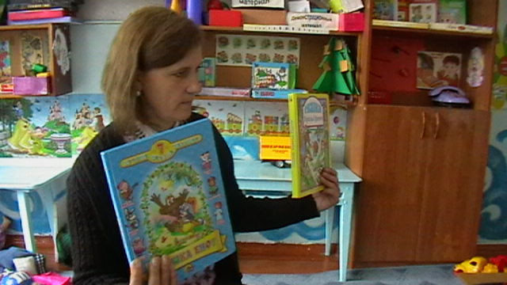
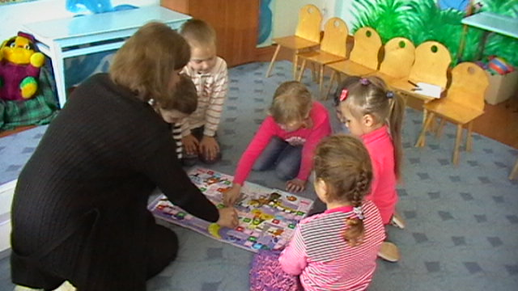
«Новое всегда интересно»

Slide 12
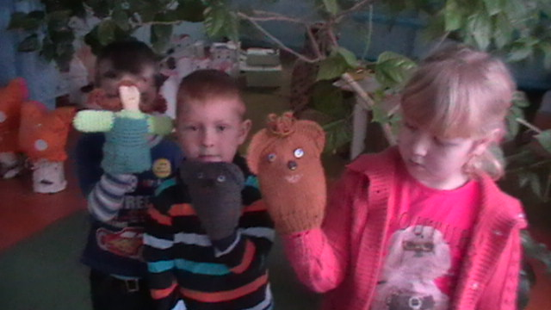
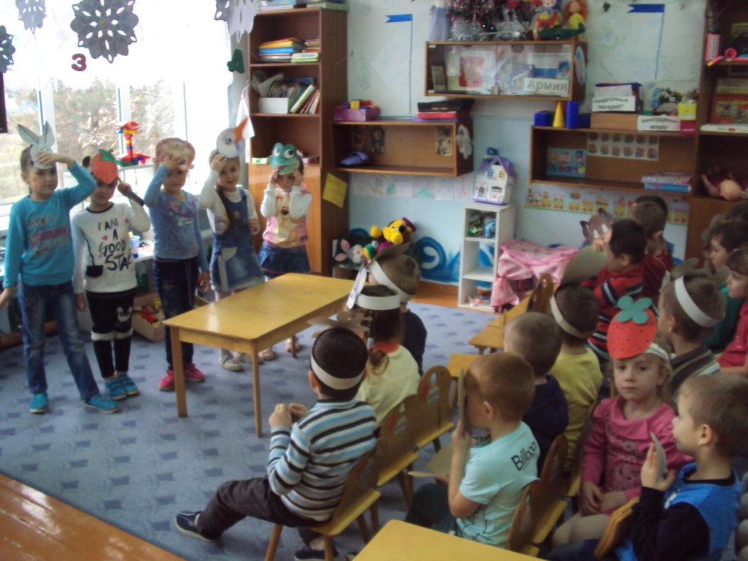
«Драматизация сказки»

Slide 13
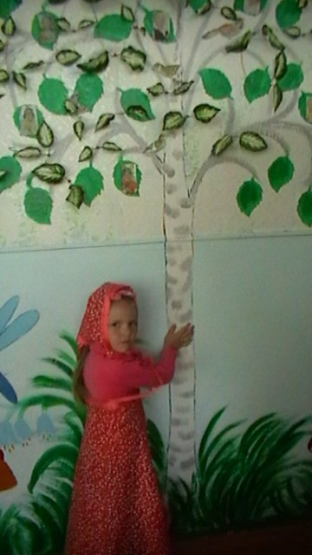
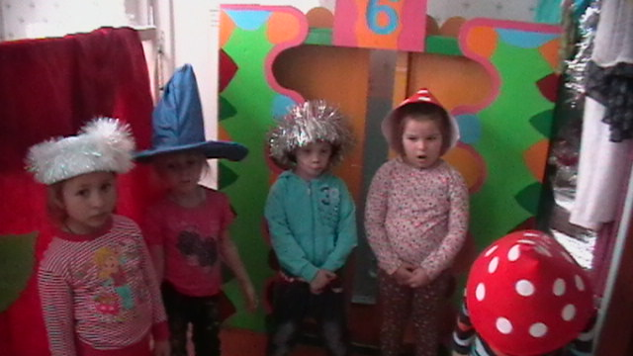
«Проектная деятельность»

Slide 14
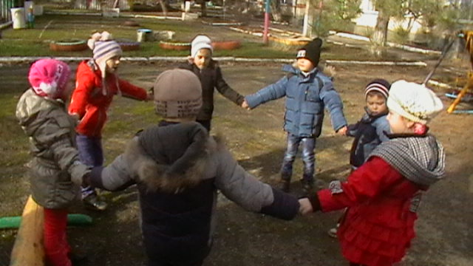
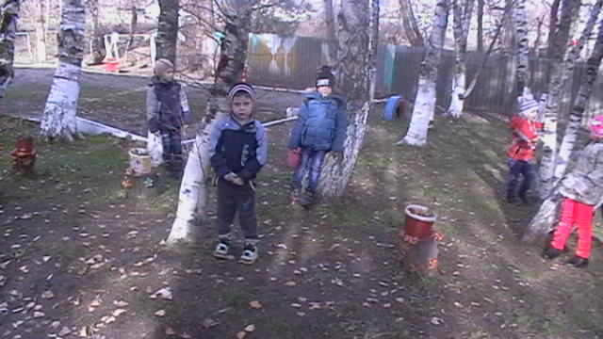
«Народные игры на воздухе»

Slide 15
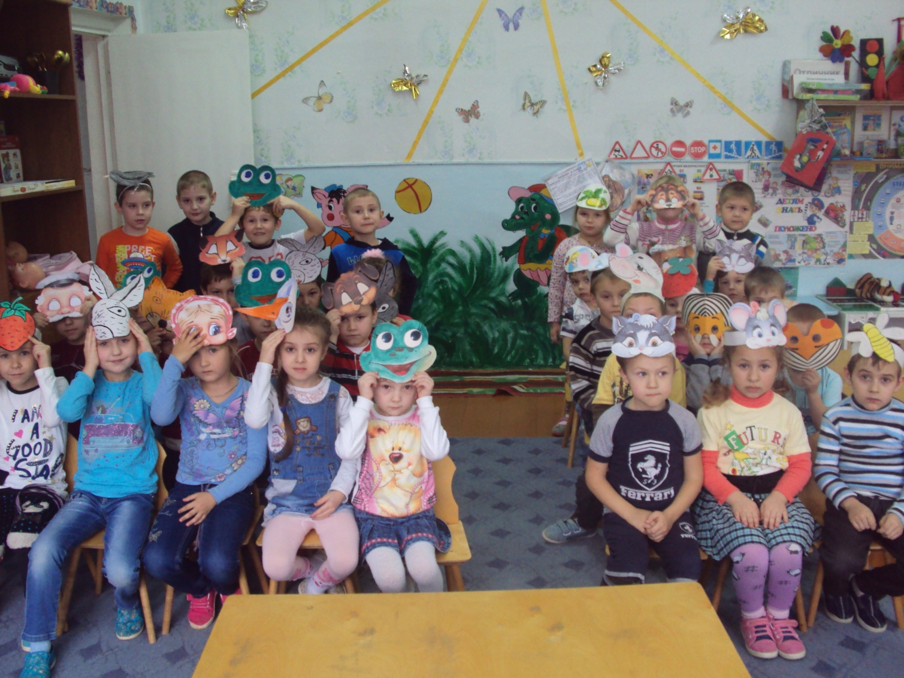
«Путешествие по сказкам»

Slide 16
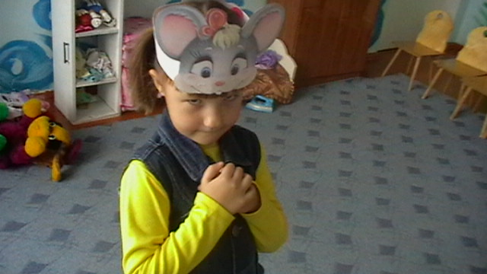
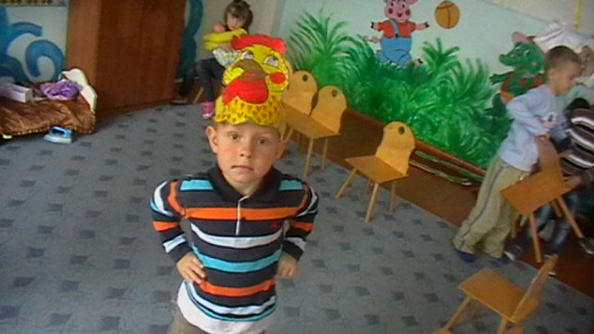
«Проигрывание этюдов»

Slide 17
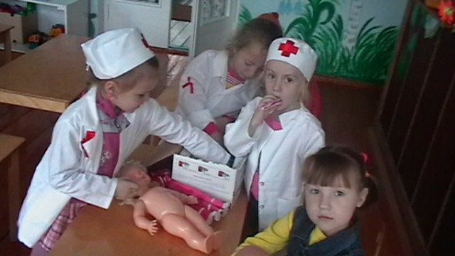
«Сюжетно-ролевые игры»

Slide 18
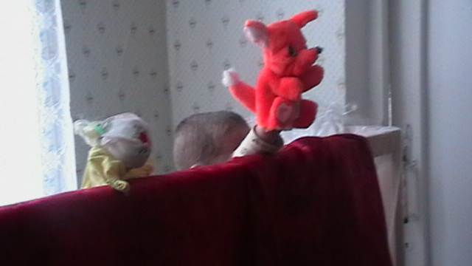

Slide 19
Результаты наблюдения за развитием детей за 2014-2017 г.г.:

Slide 20
Формы работы с родителями:
- Родительское собрание;
- Консультации (индивидуальные и групповые);
- Создание коллажа;
- Памятки по речевому развитию;
- Выставки;
- Папки - ширмы, папки – передвижки;
- Семинар-практикум по театрализации;
-Мастер-класс;
- Анкетирование;

Slide 21
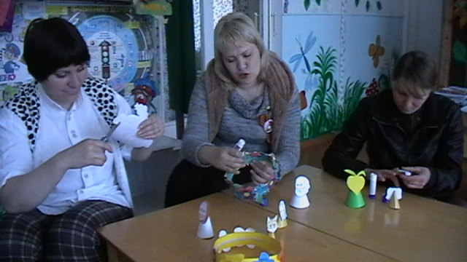
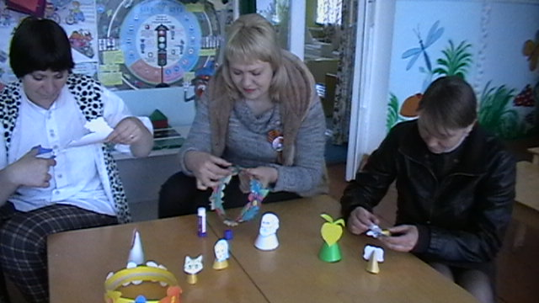
«Мастер - класс »

Slide 22
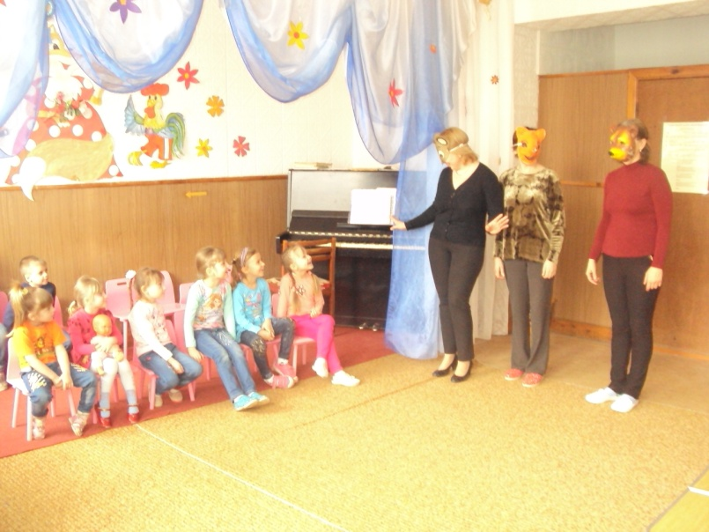
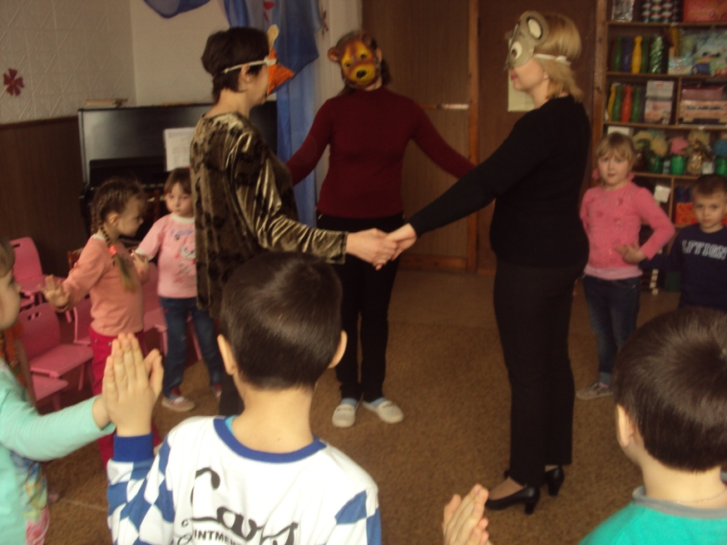
«Семинар-практикум по театрализации»

Slide 23
Методическая выставка для родителей «Развиваем речь, играя»

Slide 24
Заинтересованность родителей

Slide 25
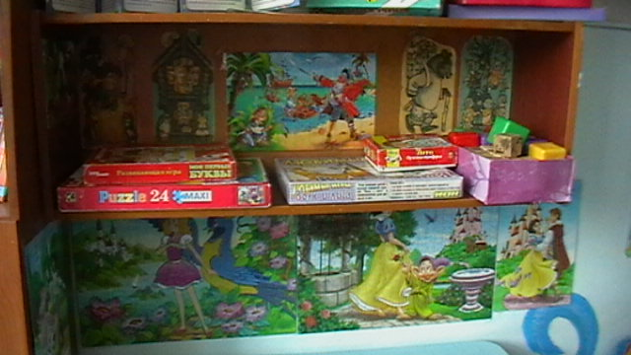
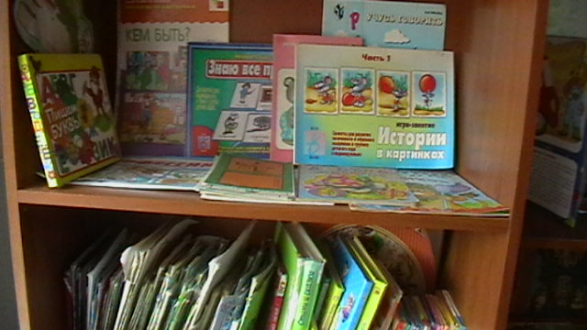
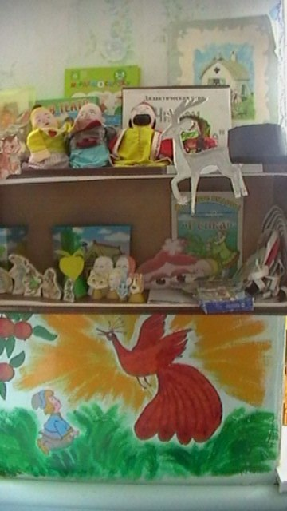

Slide 26
Спасибо за внимание!

